Slide 1
2 023
登革熱防治宣導
山豐國小學務處
111學年度製

Slide 2
欣賞影片→
Notes:
夏季！阻絕雨後傳染病的逆襲！(202208製)
https://www.youtube.com/watch?v=f5V-kNCiq-g&ab_channel=%E8%A1%9B%E7%94%9F%E7%A6%8F%E5%88%A9%E9%83%A8%E7%96%BE%E7%97%85%E7%AE%A1%E5%88%B6%E7%BD%B2

Slide 3
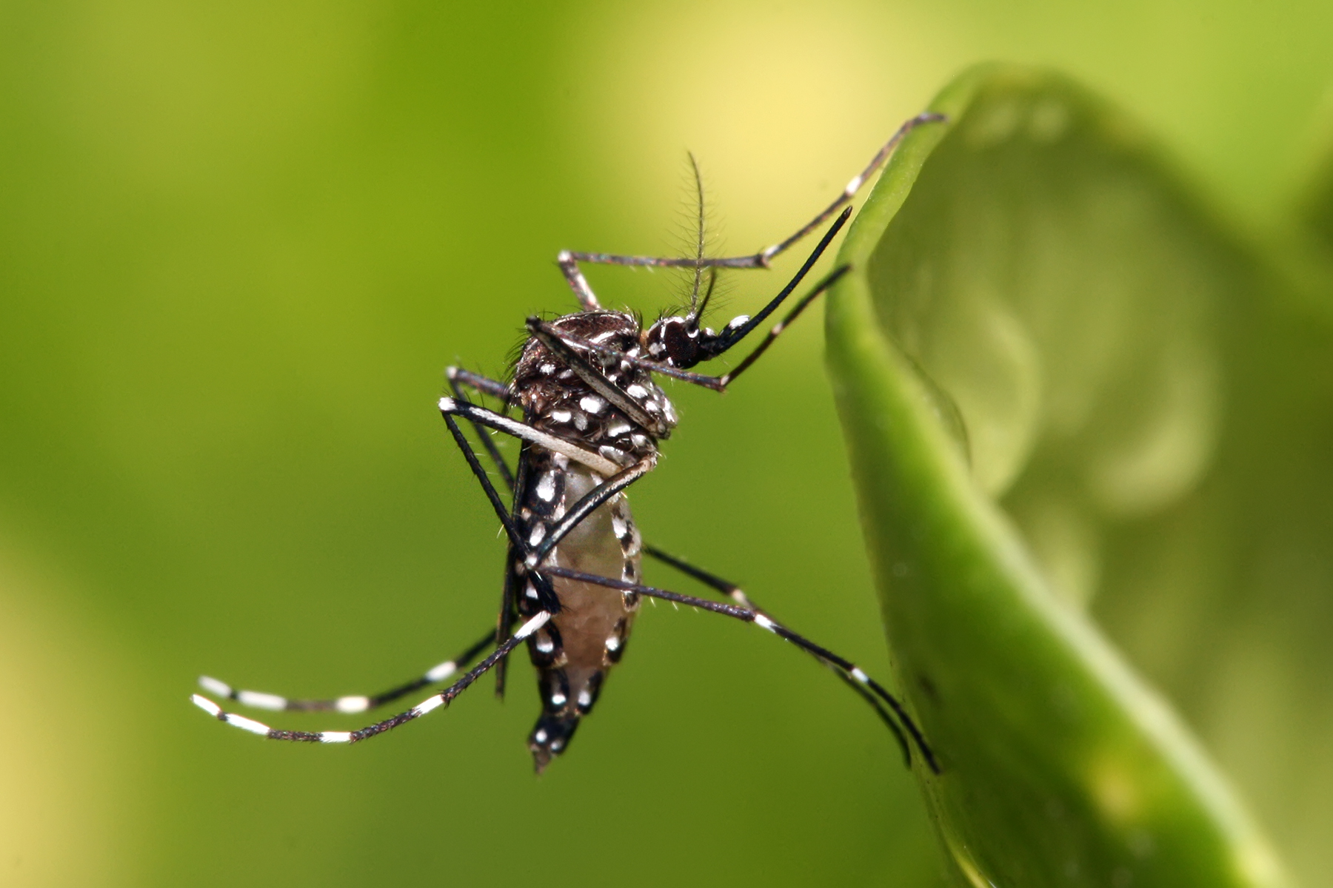
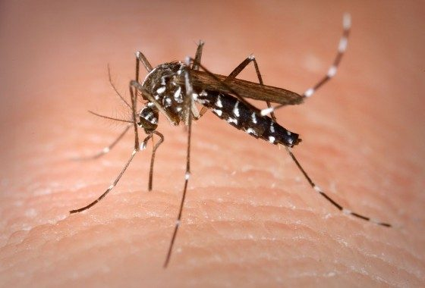
登革熱（俗稱天狗熱）是由蚊子（埃及斑蚊或白線斑蚊）傳播 的急性病毒性熱病。
如何認識
登革熱病媒蚊
▲埃及斑蚊
▲白線斑蚊

Slide 4
一、登革熱的主要病症狀

Slide 5
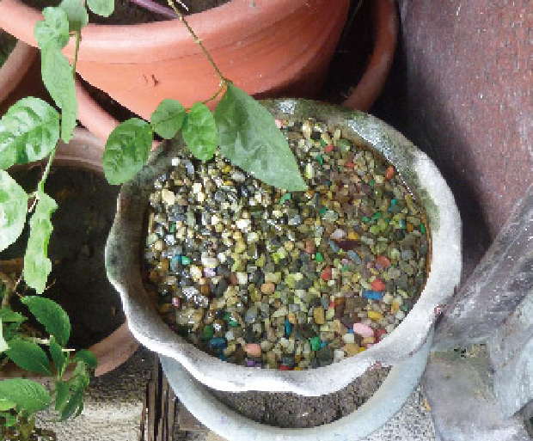
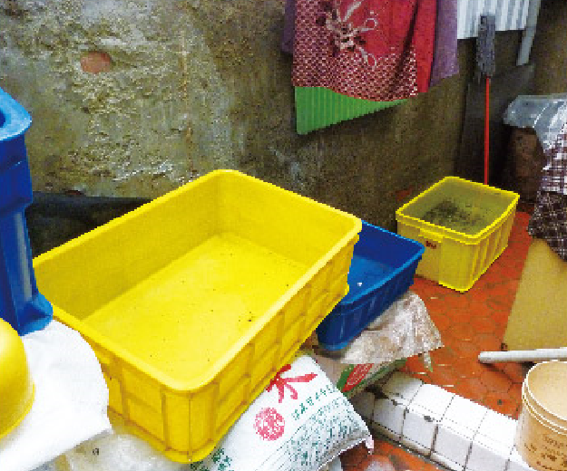
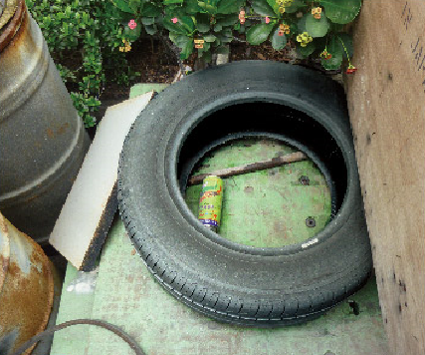
二、登革熱病媒蚊之生活習性
斑蚊的幼蟲喜歡孳生在人工或天然容器較清潔的積水內
(花瓶、水盤、廢瓶罐、水缸、水桶、廢輪胎或樹梗、竹筒及植物葉積水處)
Notes:
在臺灣傳播登革熱病毒的蚊子埃及斑蚊和白線斑蚊。這二 種斑蚊的幼蟲喜歡孳生在人工或天然容器較清潔的積水內，如 花瓶、水盤、廢瓶罐、水缸、水桶、廢輪胎或樹洞、竹筒及植 物葉腋積水處。雌蚊白天活動，吸食動物血液，如吸食登革熱 患者的血一段時間後，再叮咬健康人，即會傳播登革熱。

Slide 6
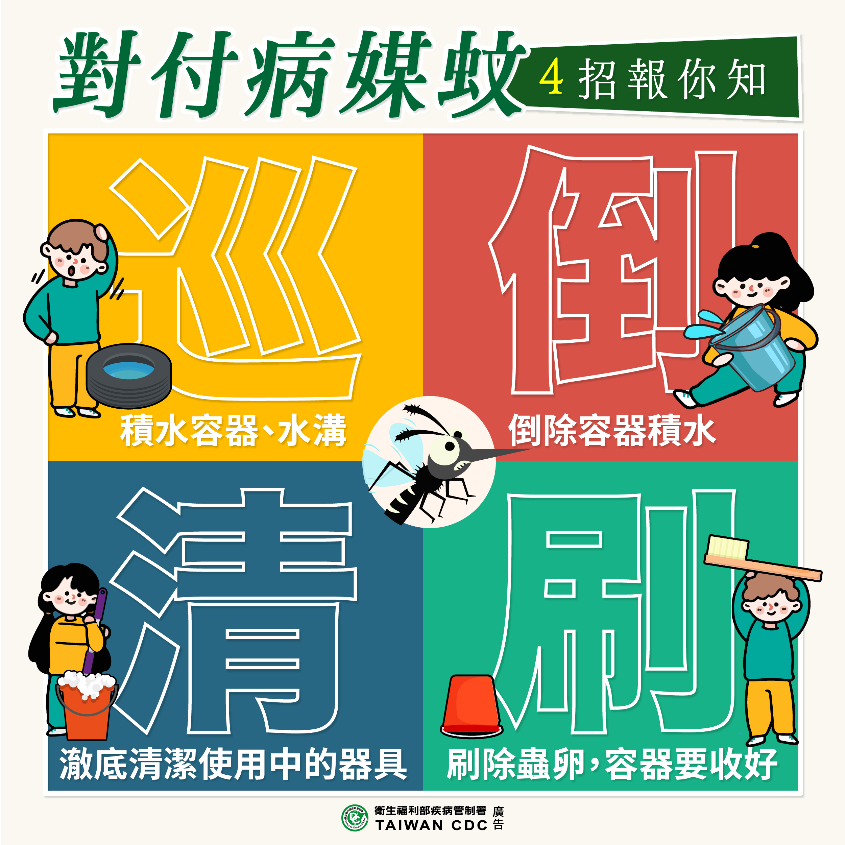
三、防治
登革熱
Notes:
清除病媒蚊之孳生是基本最重要的防治法。這些工作不能 單靠政府有關機構，必須社區及民眾參與。廢棄的罐子、瓶子、 輪胎等等，必須予以適當的處理。把自己家內外的不必要之積 水容器倒置，或交由垃圾車運走，必須保有的盛水容器，如水 缸、花瓶、水盤等每週洗刷並換水一次，地下室積水應排除， 並施用殺蟲劑、清潔劑、油等。盆栽清潔管理的部分，進行登革熱的 加強防治。

Slide 7
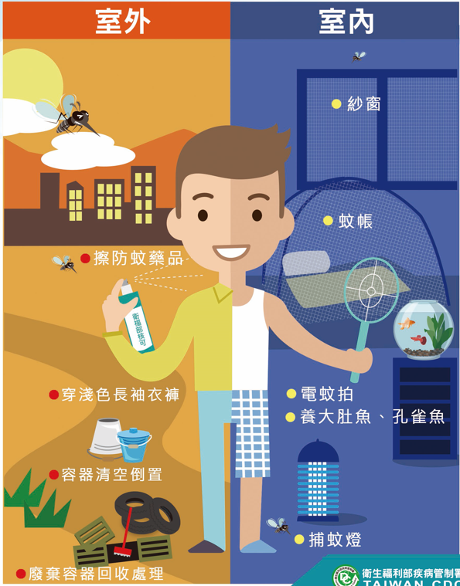
因病媒蚊是白天吸血，故午睡時應有防蚊設備；最好穿著長袖長褲，而裸露部份可塗抹驅蚊藥水或藥膏。
Notes:
因病媒蚊是白天吸血，故午睡時應有防蚊設備；最好穿著 長袖長褲，而裸露部份可塗抹驅蚊藥水或藥膏。防治登革熱， 請大家一起清除及刷洗各式積水的容器。

Slide 8
四、防蚊三不政策
01
清除積水容器
花盆、水盤每週刷洗並換水
03
不讓斑蚊進屋
不讓斑蚊叮咬
02
設置紗窗、紗門
噴灑殺蟲劑或點燃蚊香驅蚊
掛蚊帳
穿長袖長褲
裸露處塗防蚊液
不讓斑蚊繁殖
Notes:
一、不讓斑蚊進屋：
（一）設置紗窗、紗門。
（二）噴灑殺蟲劑或點燃蚊香驅蚊。
二、不讓斑蚊繁殖： （一）清除病媒蚊孳生源（積水容器）。 （二）裝飾容器（花瓶、花盆、水盤等）：每週刷洗並 換水一次。 （三）儲水容器（貯水桶、水缸、水泥槽等）：每週刷 洗、換水或倒置。 （四）廢棄容器（廢輪胎、空瓶、空罐等）：清除、倒 置或覆蓋、填土。 （五）積水地下室：排除積水，或施放殺幼蚊劑、鹽、 清潔劑、油等。 （六）天然容器（竹筒、樹洞、石穴、葉腋等）：用泥 土、沙子或海綿填滿。
三、不讓蚊叮咬： 掛蚊帳；穿長袖長褲；裸露處塗防蚊液（藥膏）、 忌避劑等。

Slide 9
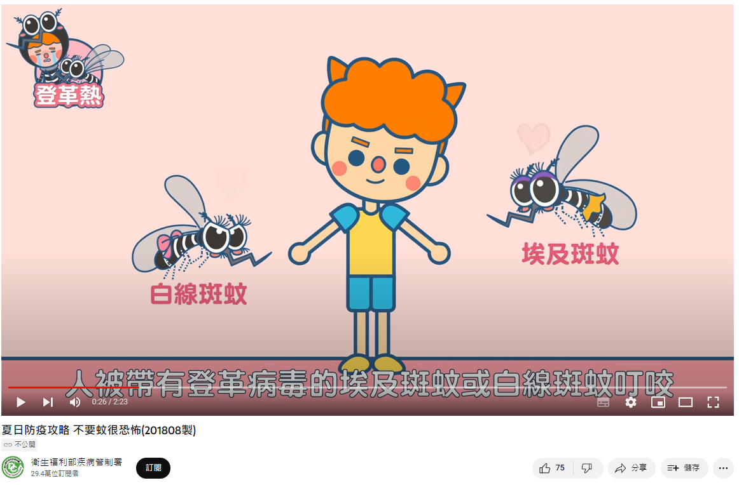
欣賞影片→
Notes:
夏日防疫攻略 不要蚊很恐怖(201808製)
https://www.youtube.com/watch?v=7c3BirDBUeY&t=4s&ab_channel=%E8%A1%9B%E7%94%9F%E7%A6%8F%E5%88%A9%E9%83%A8%E7%96%BE%E7%97%85%E7%AE%A1%E5%88%B6%E7%BD%B2

